Slide 1
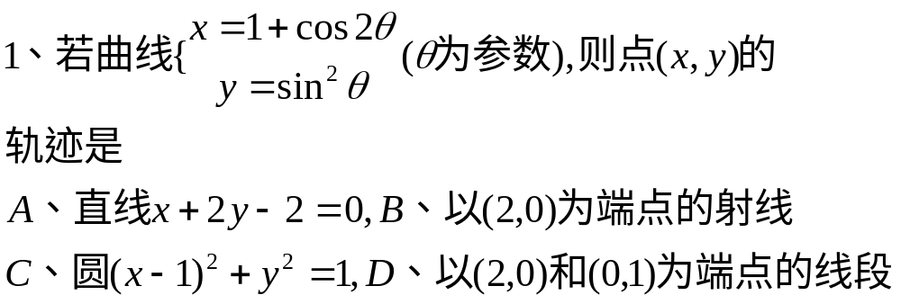
（ ）
D

Slide 2
探究: 一架救援飞机在离灾区地面500m高处以100m/s是速度作水平直线飞行. 为使投放的救援物资准确落于灾区指定的地面(不计空气阻力), 飞行员应如何确定投放时机?

Slide 3
一、曲线的参数方程
1、参数方程的概念
探究：
如图，一架救援飞机在离灾区地面500m的高处以100m/s的速度作水平直线飞行，为使投放的救援物资准确落于灾区指定的地面（不计空气阻力），飞行员应如何确定投放时机呢？

Slide 4
y
A
M(x,y)
o
x

Slide 5
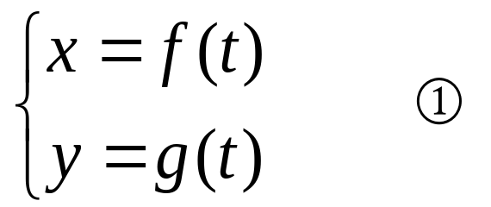
一.参数方程的概念
一般地, 在平面直角坐标系中, 如果曲线上任意一点的
坐标 x , y 都是某个变数 t 的函数
并且对于 t 的每一个允许值, 由方程组 ① 所确定的点 M( x, y )都在这条曲线上,那么方程 ① 就叫做这条曲线的参数方程, 联系 x , y 的变数 t 叫做参变数, 简称参数. 相对于参数方程而言, 直接给出点的坐标间关系的方程叫做普通方程.

Slide 6
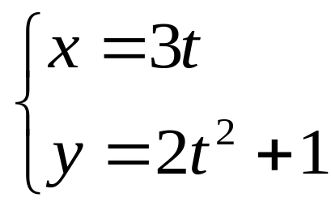
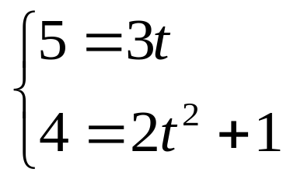
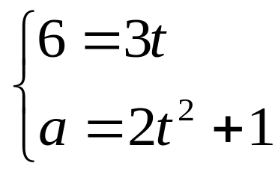
例 已知曲线C的参数方程是 ( t 是参数 ):
判断点 M₁ ( 0 , 1 ), M₂ ( 5 , 4 )与曲线C的位置关系;
已知点 M₃ ( 6 , a )在曲线C上, 求 a 的值.
解:
把点 M₁ 的坐标 ( 0, 1 )代入方程组, 解得 t = 0 , 所以点 M₁ 在曲线C上 .
把点 M₂ 的的坐标 ( 5, 4 ) 代入方程组, 得到
这个方程组无解, 所以点 M₂ 不在曲线C上.
(2) 因为点 M₃ ( 6 , a ) 在曲线C上, 所以
解得 t = 2 , a = 9 .
所以, a = 9 .

Slide 7
2、圆的参数方程

Slide 8

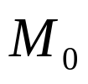
y
M(x,y)
r
o
x

Slide 9
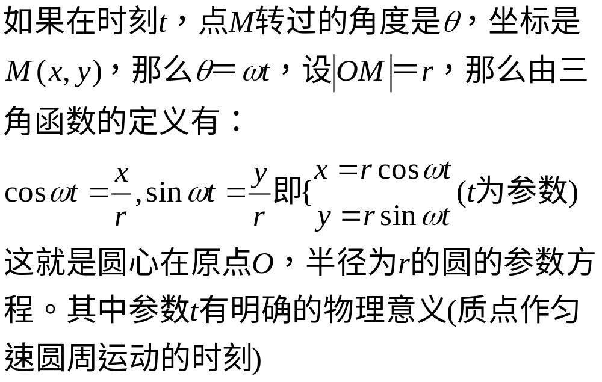

Slide 10
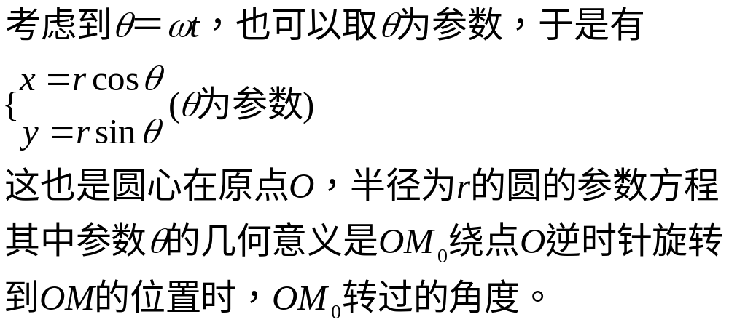

Slide 11
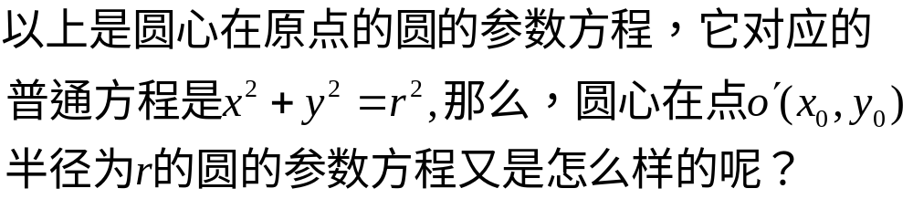
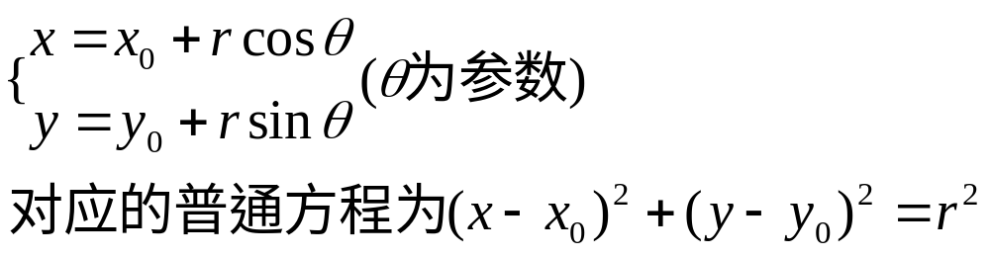
圆的参数方程的一般形式

Slide 12
由于选取的参数不同，圆有不同的参数方程，一般地，同一条曲线，可以选取不同的变数为参数，因此得到的参数方程也可以有不同的形式，形式不同的参数方程，它们表示 的曲线可以是相同的，另外，在建立曲线的变数参数时，要注明参数及参数的取值范围。

Slide 13

例2 如图，圆O的半径为2，P是圆上的动点，Q(6,0)是x轴上的定点，M是PQ的中点，当点P绕O作匀速圆周运动时，求点M的轨迹的参数方程。
y
P
M
o
Q
x

Slide 14
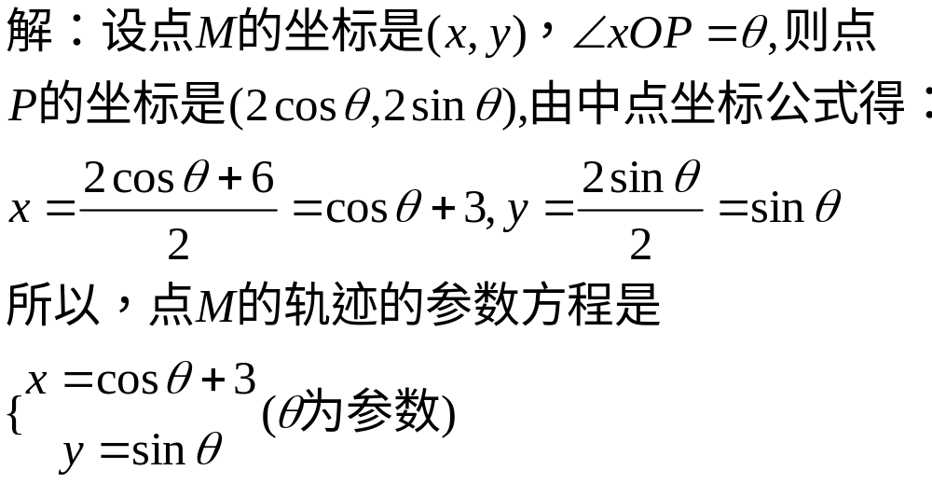

Slide 15
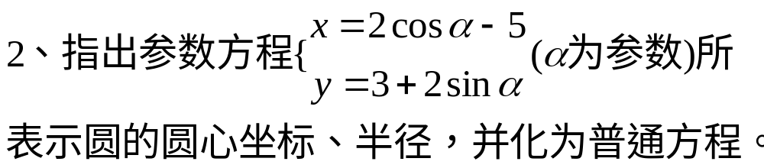
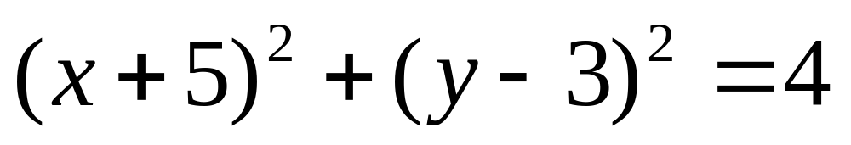

Slide 16
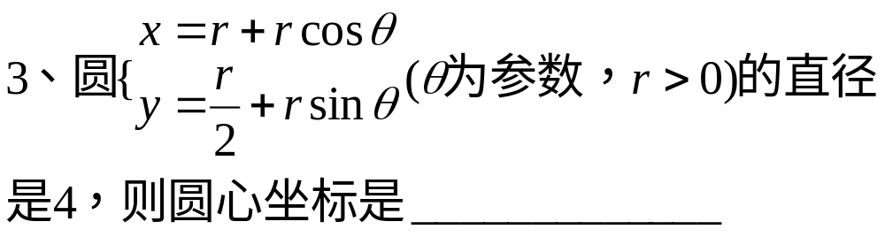
（2，1）

Slide 17
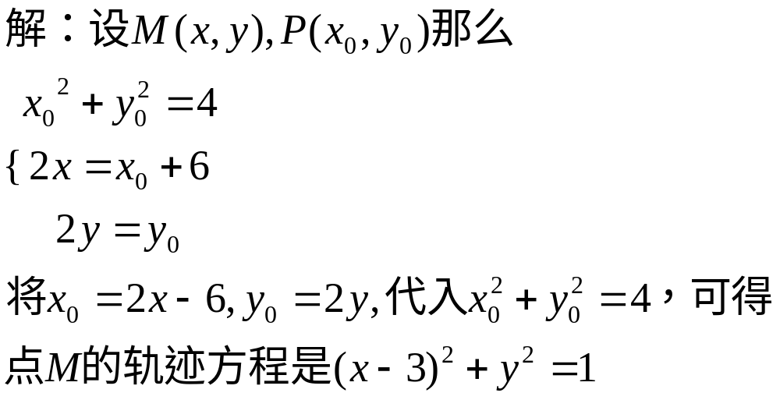

Slide 18
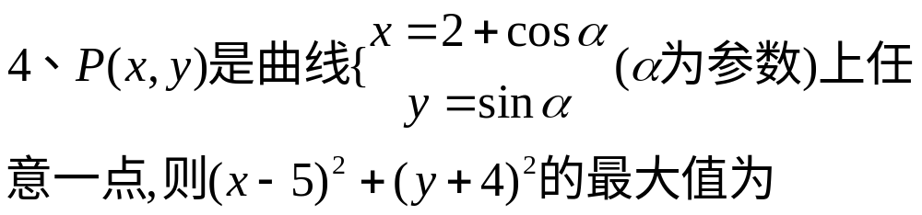
A
（ ）
A、 36 B、 6
C、 26 D、 25

Slide 19
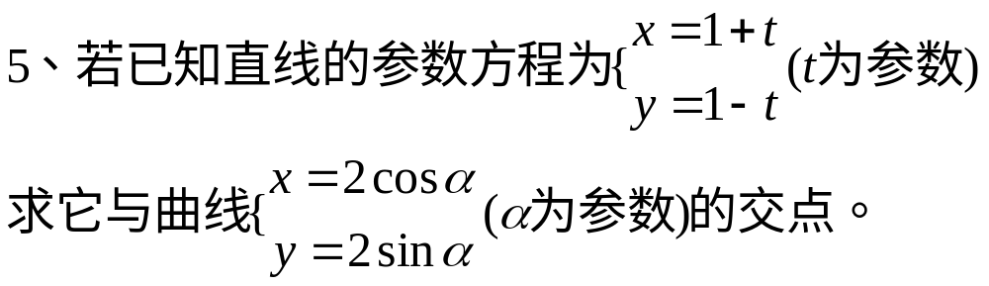

Slide 20
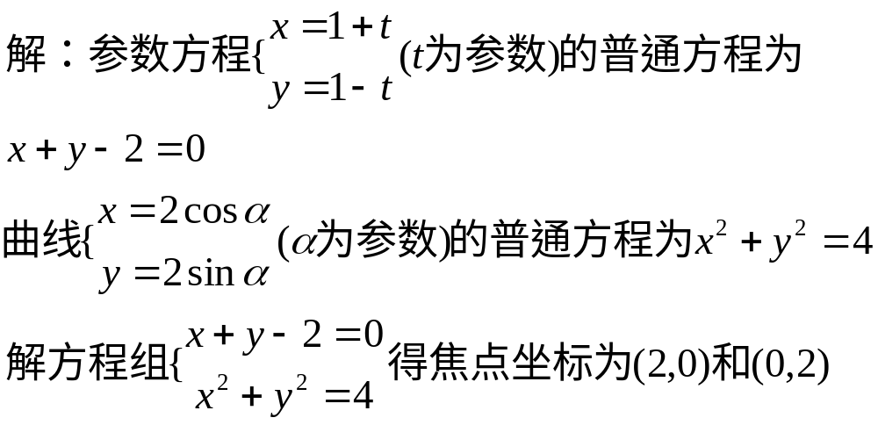

Slide 21
小节：
圆的参数方程的表达式
作业：27页4

Slide 22
思考：
这里定点Q在圆O外，你能判断这个轨迹表示什么曲线吗？如果定点Q在圆O上，轨迹是什么？如果定点Q在圆O内，轨迹是什么？

Slide 23
